Slide 1

Sistem Grafika Komputer

Slide 2
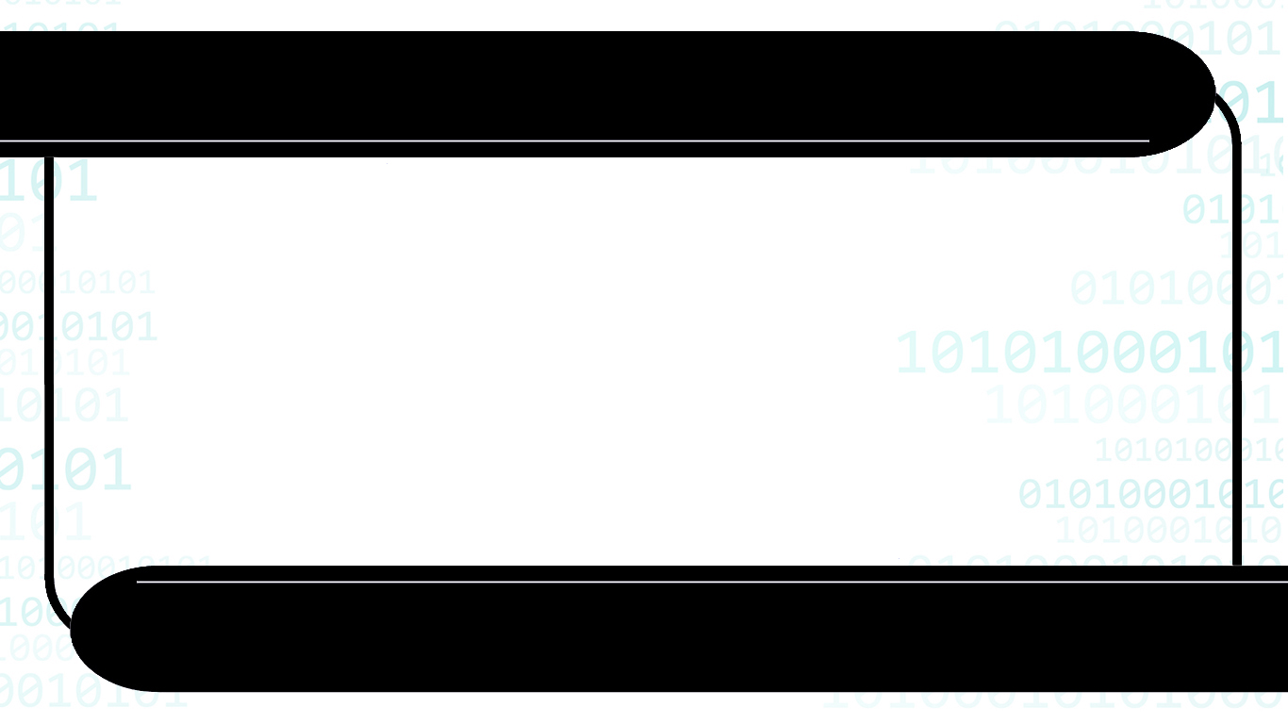
Materi
1. Teknologi Display
2. Peralatan Input Interaktif
3. Peralatan Hardcopy
4. Peralatan Lunak Grafika
Materi

Slide 3
Daftar Pustaka
Irfan Maliki, "Grafika Komputer", Yogyakarta Andi Offset, 2010.
Chua Hock-Chuan, "3D Graphics with OpenGL", Basic Theory, 2012.
John Vince, “Mathematics for Computer Graphics”, Springer, 2014.
Vincent Suhartono, "Pengantar Computer Graphics Algoritma Dasar", CV. Mulia Jaya, Yogyakarta, 2016.
Achmad Udin Zailani, Hiram Sulistio Sibarani, Agung Perdananto, "KOMPUTER GRAFIK", Unpam Press, 2021.
Daftar Pustaka

Slide 4
Materi 1
Teknologi Display
Materi 1

Slide 5

1. Cathode Ray Tube (CRT)
Sebuah electron gun memancarkan elektron, melalui focusing system dan deflection system sehingga pancaran elektron mencapai posisi tertentu dari lapisan fosfor pada layar.
Kemudian, fosfor memancarkan sinar kecil pada setiap posisi yang berhubungan dengan pancaran elektron. Sinar yang dipancarkan dari fosfor cepat hilang, maka diperlukan pengaturan supaya fosfor tetap menyala. Hal ini dilakukan dengan cara refreshing, yaitu menembakkan elektron berulang kali pada posisi yang sama.

Slide 6

Focusing system pada CRT diperlukan untuk mengarahkan pancaran elektron pada suatu titik tertentu dari lapisan fosfor. Pengaturan fokus dapat dilakukan pada electric dan magnetic field.
Dengan electronic focusing, pancaran elektron melewati metal
electrostatic yang berfungsi sebagai lensa untuk mengatur fokus dari pancaran elektron ke tengah monitor.

Slide 7

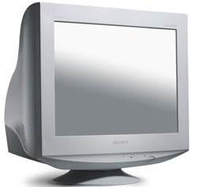
Monitor CRT

Slide 8
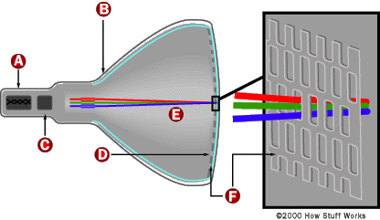

Rangkaian Monitor CRT

Slide 9
2. Raster-Scan Display
Pada jenis ini pancaran elektron bergerak ke seluruh layar baris per baris dari atas ke bawah.
Pada saat pancaran elektron bergerak pada tiap baris, intensitas pancaran timbul dan hilang untuk mendapatkan sinar spot. Definisi gambar disimpan dalam memori yang disebut refresh buffer atau frame buffer.

Slide 10
Refreshing pada raster-scan display mempunyai nilai 60 sampai 80 frame per detik.
Kembalinya scan pada bagian kiri layar setelah refreshing tiap scane line disebut horizontal retrace. Sedangkan pada akhir dari tiap frame (1/80 sampai 1/60 tiap detik) pancaran elektron yang kembali ke atas disebut vertical retrace.

Slide 11
3. Random-Scan Display
Pada saat mengoperasikan unit random-scan display, pancaran elektron diarahkan hanya ke bagian layar di mana gambar dibuat.
Random-scan monitor yang hanya membuat gambar dengan satu garis pada suatu saat disebut vector display, stroke writing, atau calligraphic display.

Slide 12
Refresh rate pada random-scan display tergantung dari jumlah garis yang ditampilkan. Definisi gambar disimpan sebagai satu blok perintah line drawing disebut refresh display file.
Untuk menampilkan gambar tertentu, setelah semua perintah gambar diproses, siklus sistem kembali pada perintah baris pertama. Sistem random-scan dirancang untuk membuat gambar seluruh komponen garis dengan rate antara 30 sampai 60 tiap detik. Sistem dengan kualitas tinggi dapat menangani sampai 100.000 garis pendek setiap refreshing.

Slide 13
4. Monitor Color CRT
Color CRT menampilkan gambar dengan kombinasi fosfor yang memancarkan sinar warna yang berbeda. Dengan menggabungkan sinar dari fosfor yang berbeda, tingkat dari warna dapat ditampilkan.
Terdapat dua teknik dasar untuk mendapatkan warna, yaitu Beam Penetration dan Shadow Mask.

Slide 14
Beam Penetration digunakan untuk menampilkan gambar berwarna dengan randomscan monitor. Dua lapisan fosfor, biasanya merah dan hijau, dilapiskan pada bagian dalam dan warna yang dihasilkan tergantung dari seberapa besar pancaran elektron menembus lapisan fosfor. Pancaran yang lemah hanya mencapai bagian luar lapisan merah. Pancaran yang lebih kuat dapat menembus lapisan merah dan mencapai bagian dalam dari lapisan hijau. Pada kecepatan menengah, kombinasi antara sinar merah dan hijau menghasilkan warna tambahan misal orange atau kuning.

Slide 15
Metode shadow mask biasanya digunakan pada raster-scan system termasuk TV. Metode ini menghasilkan tingkat warna yang lebih banyak dibandingkan dengan metode beam penetration.
Shadow-mask CRT mempunyai 3 macam fosfor warna pada titik pixel yaitu merah, hijau, dan biru. CRT mempunyai tiga tiga electron gun untuk setiap titik warna, sedangkan shadow mask terletak di belakang lapisan fosfor pada layar.

Slide 16

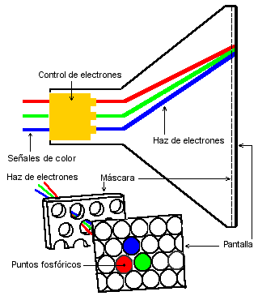
Monitor Color CRT

Slide 17
5. Flat Panel Display
Penggunaan flat panel display diantaranya pada TV dengan ukuran kecil, kalkulator, komputer laptop, dan lain-lain.
Flat panel display dapat dibagi menjadi dua kategori
a. Emissive Display
b. Nonemissive Display

Slide 18
a. Emissive Display
Emissive display mengkonversi energi listrik menjadi sinar,
Contoh: Plasma Panel.
b. Nonemissive Display
Menggunakan efek optik untuk mengkonversi sinar matahari atau sinar dari sumber lain ke dalam pola grafik,
Contoh: Liquid Chrystal Display (LCD).

Slide 19
a. Emissive Display
Plasma Panel
Plasma panel dibuat dengan mengisi ruangan antara pelat kaca dengan gas, biasanya gas neon. Satu set konduktor ditempatkan vertikal pada pelat pertama dan yang lainnya ditempatkan horizontal pada pelat kedua.
Tegangan antara kedua pelat tersebut disebabkan oleh gas neon diantaranya. Definisi gambar disimpan dalam refresh buffer, dan tegangan menyebabkan refreshing pixel pada posisinya sebanyak 60 kali tiap detik.

Slide 20
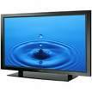
Monitor Plasma Panel

Slide 21
b. Nonemissive Display
Liquid Chrystal Display (LCD)
LCD biasanya digunakan untuk suatu sistem yang kecil, seperti laptop dan kalkulator. LCD menghasilkan gambar dengan meneruskan sinar dari sekitarnya atau dari sinar di dalam yang menembus material liquid-chrystal. Liquid chrystal terdiri dari susunan molekul yang dapat bergerak seperti cairan.
Definisi gambar disimpan dalam refresh buffer, dan refreshing dilakukan dengan rate 60 frame per detik.

Slide 22
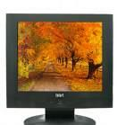
Monitor LCD

Slide 23
Materi 2
Peralatan Input Interaktif
Materi 2

Slide 24
Beberapa macam input interaktif melengkapi sistem grafika, yaitu :
Keyboard, untuk memasukan karakter atau string.
Locator, untuk mengenali posisi atau orientas. Contoh mouse, joystick.
Pick, untuk menyeleksi entity suatu tampilan
Choice, untuk menyeleksi dari suatu action atau pilihan yang tersedia.
Misal peralatan button pada mouse, peralatan choice digunakan untuk memasukan perintah pada suatu porgram grafik.

Slide 25

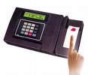
Scanner dan Fingerprint

Slide 26
Materi 3
Peralatan Hardcopy
Materi 3

Slide 27
Format output dari harcopy dapat bermacam-macam diantaranya kertas, film, transparansi, dan lain-lain.
Kualitas gambar yang dihasilkan tergantung dari ukuran dot per size dan dot per inch yang ditampilkan.
Contoh: printer

Slide 28

Printer

Slide 29
Materi 4
Peralatan Lunak Grafika
Materi 4

Slide 30
Perangkat Lunak Grafika
Perangkat lunak grafika terdiri dari dua macam, yaitu perangkat lunak paket aplikasi khusus dan perangkat lunak pemrograman.
1. Perangkat Lunak Paket Aplikasi Khusus
2. Perangkat Lunak Pemrograman

Slide 31

1. Perangkat Lunak Paket Aplikasi Khusus
Perangkat lunak ini biasanya digunakan untuk menentukan kulitas dan kuantitas dari monitor yang digunakan.

Slide 32
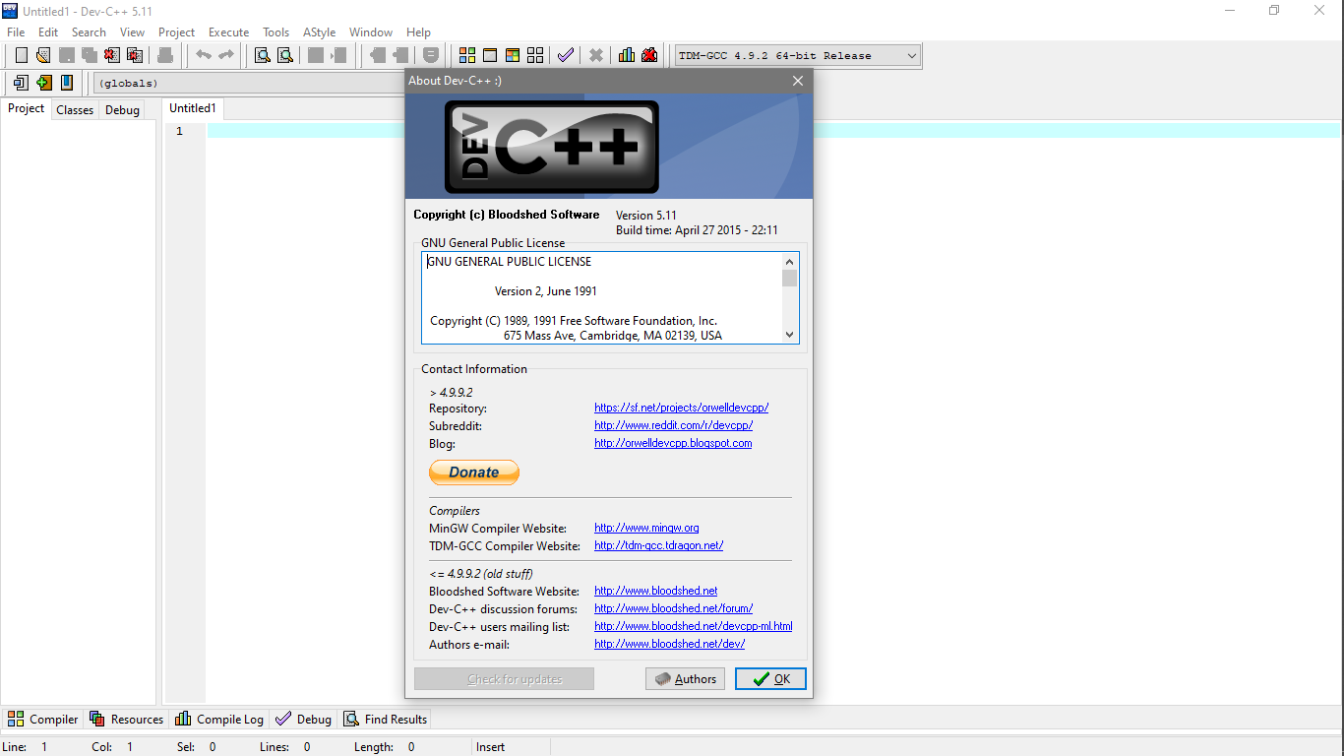
2. Perangkat Lunak Pemrograman
Paket pemrograman grafika
dilengkapi dengan fungsi
grafik yang dapat digunakan
pada bahasa pemrograman
tingkat tinggi.
Misal: DEV-C++ 5.11 TDM-GCC 4.9.2 64bit

Slide 33

Penutup
Penutup

Slide 34

Terima Kasih
Terima Kasih

